Slide 1


Tự nhiên và Xã hội

Slide 2

Khởi động

Slide 3








Câu 1: Ông bà ngoại, cậu, dì,… là những người thuộc họ ngoại. Đúng hay sai?
A. Đúng
B. Sai

Slide 4


Câu 2: Những người nào sau đây thuộc họ nội:
A. Ông bà ngoại, chú, thím, cô, dì
B. Dì, cậu, mợ, chú, thím, cô
C. Ông bà nội, chú, thím, cô

Slide 5


Tự nhiên và Xã hội
PHÒNG CHÁY KHI Ở NHÀ

Slide 6
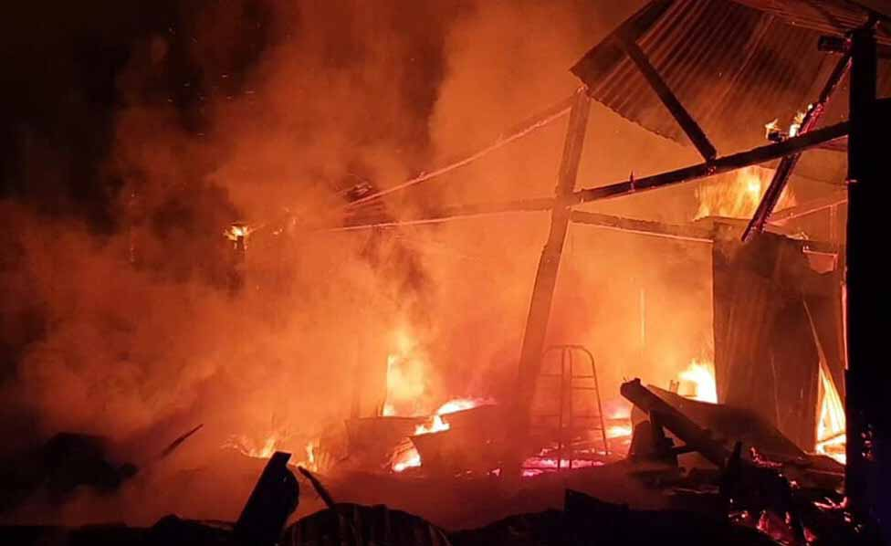
Cháy nhà ở Ngô Gia Khảm, phường Trà Bá, TP. Pleiku

Slide 7
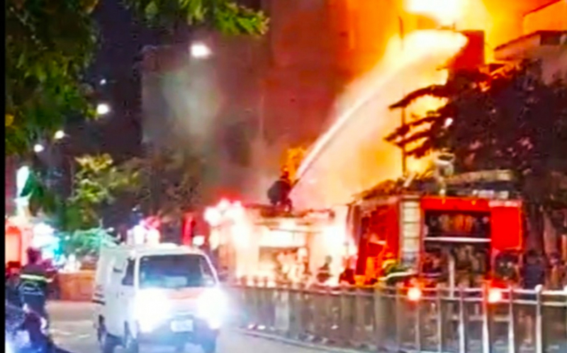
Ngày 3/10/2021 một vụ cháy lớn tại quận Tân Phú, TP Hồ Chí Minh làm 1 người tử vong, 4 người bị thương.

Slide 8
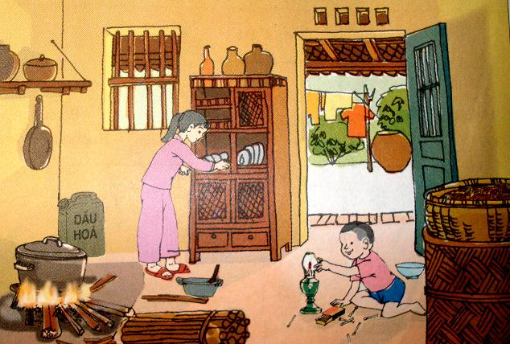
I. Tìm hiểu nguyên nhân gây cháy:
Em bé trong hình có thể gặp tai nạn gì?
A. Em bé có thể bị dập tay
B. Em bé có thể bị ngã
C. Em bé có thể bị bỏng

Slide 9
I. Tìm hiểu nguyên nhân gây cháy:
Em hãy chỉ ra những gì dễ cháy trong hình?
Thùng cót
Dầu hỏa
Củi khô
Hình 1
Que diêm

Slide 10
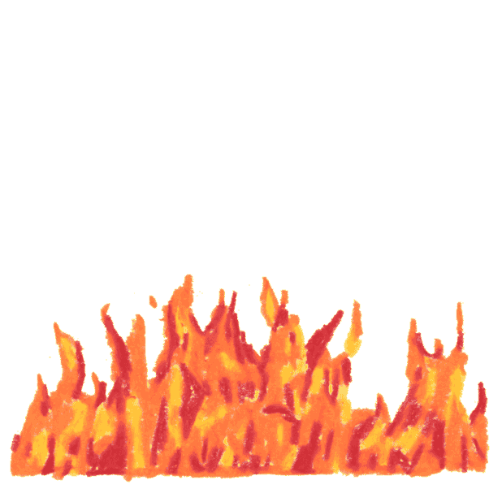
Điều gì sẽ xảy ra nếu can dầu hoặc đống củi khô bị bắt lửa?
Cháy

Slide 11
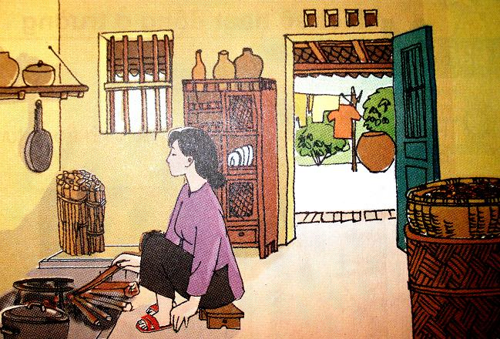
So sánh và nhận xét:
Theo em bếp ở hình 1 hay hình 2 an toàn hơn trong việc phòng cháy? Vì sao?
Hình 1
Hình 2

Slide 12
Các vật dụng trong nhà bếp được sắp xếp gọn gàng, ngăn nắp và để xa bếp lửa.
Hình 2

Slide 13
Hình 1
Hình 2
Bếp không an toàn vì để các vật dễ bắt lửa gần bếp đang nấu vì vậy dễ xảy ra cháy.
Bếp an toàn vì các vật dụng được sắp xếp ngăn nắp, gọn gàng và để xa bếp đang nấu.

Slide 14
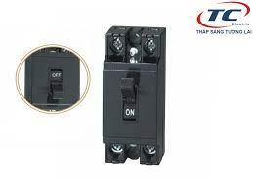
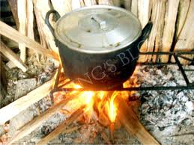
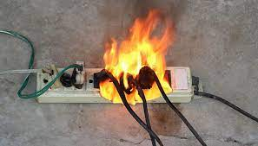
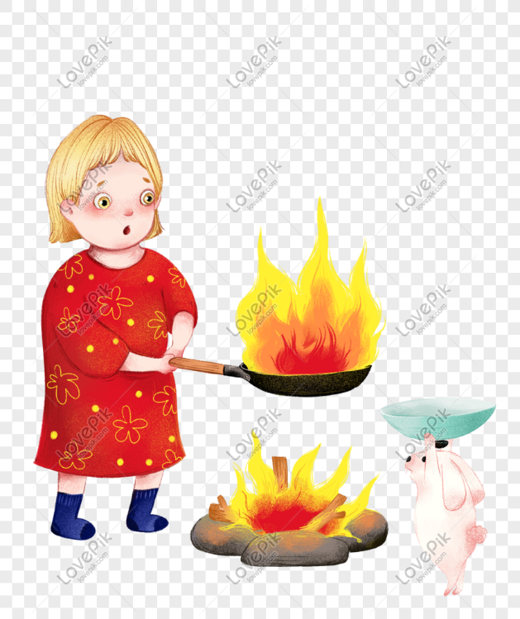
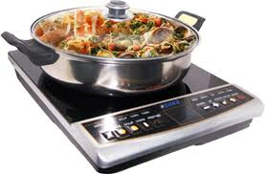
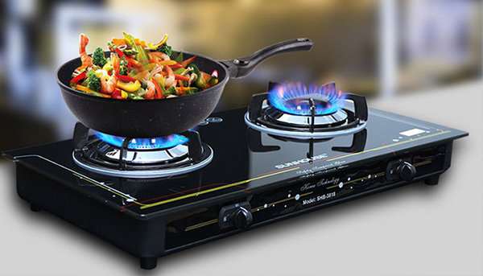
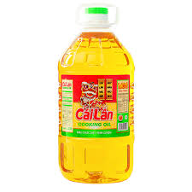
Kể tên những vật dễ cháy trong gia đình em?
Bếp củi
Ổ cắm điện
Bếp điện
Bếp gas
Dầu ăn

Slide 15

- Có một số vật chất dễ gây cháy như: Xăng dầu, củi khô, tàn lửa, que diêm… Vì vậy không được để những chất này gần lửa.
- Phải tắt bếp gas, ngắt nguồn điện sau khi sử dụng.
- Luôn tuân thủ các biện pháp phòng cháy như: Sắp xếp đồ đạc trong nhà gọn gàng, ngăn nắp, để những chất dễ cháy ở xa ngọn lửa.

Slide 16
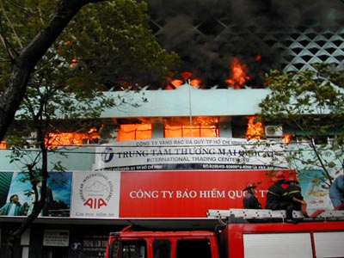
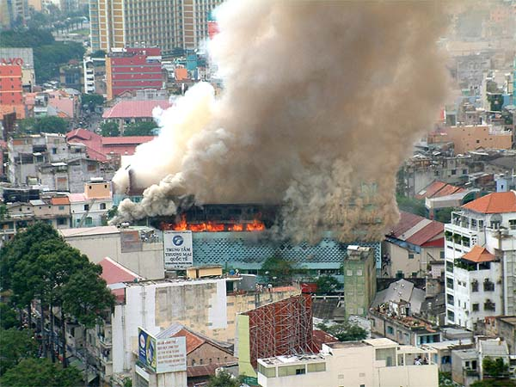
Vụ cháy Trung tâm Thương mại Quốc tế
Thành phố Hồ Chí Minh ngày 29 – 10 - 2002

Slide 17
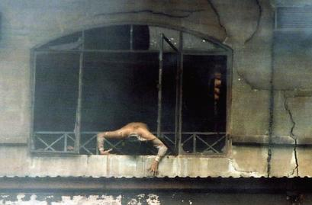
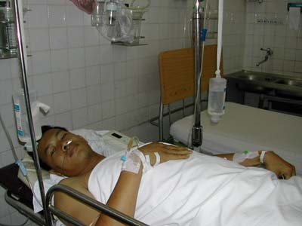
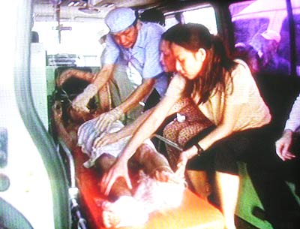
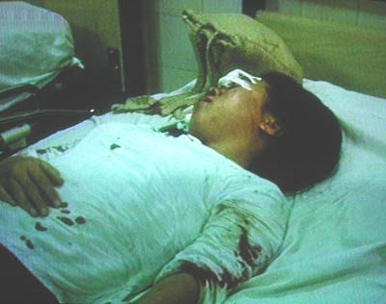
Vụ hoả hoạn làm chết 60 người, làm 70 người khác bị thương. Thiệt hại tài sản hơn 32 tỉ đồng.

Slide 18
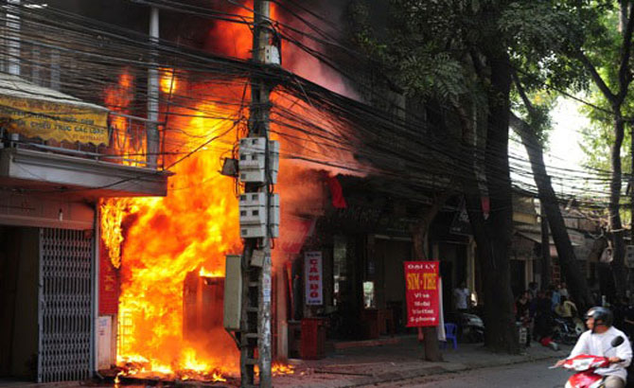
Cháy tại nhà ông Dương Đức Được, huyện Lạng Giang (Bắc Giang) Chiều 15-11. Gây thiệt hại khoảng 200 triệu đồng

Slide 19
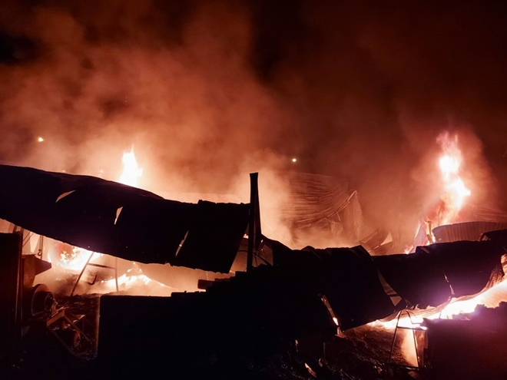
Cháy tại cơ sở sản xuất nhựa, bao bì tại đường Trường Chinh, TP Pleiku gây thiệt hại hàng tỷ đồng

Slide 20
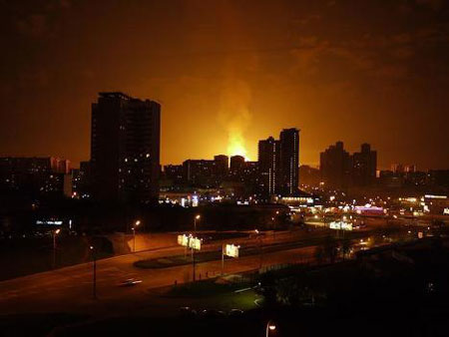
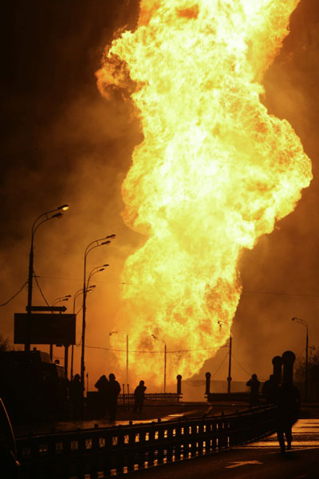
Vụ nổ đường ống dẫn gas gây cháy tại Matxcơva ngày 10/5/2009

Slide 21

Nguyên nhân và thiệt hại do cháy gây ra:
- Nguyên nhân:: Do con người không cẩn thận khi để những vật dễ cháy gần nguồn lửa, nguồn nhiệt hoặc do quên không tắt nguồn lửa, nguồn nhiệt sau khi sử dụng. Phần lớn các vụ cháy có thể tránh được nếu mọi người có ý thức phòng cháy.
- Thiệt hại do cháy gây ra: Cháy làm chết và làm bị thương nhiều người. Cháy còn làm mất mát tài sản và gây ô nhiễm môi trường.

Slide 22

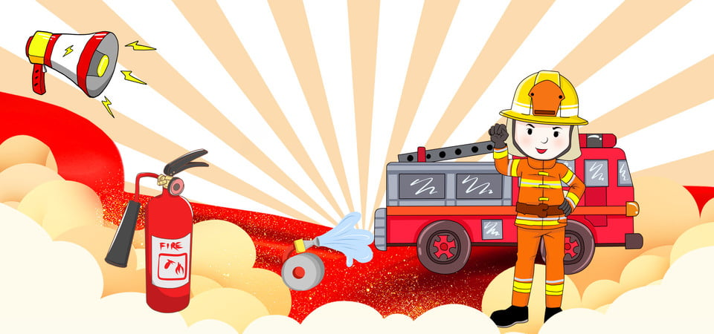
II. Cách đề phòng cháy khi ở nhà

Slide 23

1. Em sẽ làm gì khi thấy một số đồ dễ cháy như: Bật lửa, diêm vứt lung tung trong nhà?
A. Cất những thứ đó cho gọn gàng và để xa lửa.
B. Em để nguyên mọi thứ như vậy.
C. Em xếp gọn mọi thứ rồi để cạnh bếp lửa.

Slide 24
2. Những thứ như xăng, dầu nên cất như thế nào cho hợp lí?
A. Đựng trong chậu, nồi và để cạnh bếp.
B. Để trong can có nắp đậy kín và để cạnh bếp.
C. Đựng trong can có nắp đậy kín và để xa bếp.

Slide 25

3. Trong khi đun nấu, em và người thân cần chú ý điều gì để phòng cháy?
A. Cần trông coi cẩn thận, tắt bếp khi sử dụng xong.
B. Không cần trông coi, khi nào có mùi khét tắt bếp là được.
C. Không cần quan tâm vì đó là việc của người lớn.

Slide 26
4. Nối thông tin ở 2 cột lại với nhau sao cho thích hợp:
Nguyên nhân dẫn đến cháy
1. Dùng thiết bị điện quên tắt.
2. Chập điện.
3. Để các vật dễ cháy gần lửa.
4. Nấu xong không tắt bếp.
Cách phòng tránh
a. Đun nấu phải trông coi cẩn thận. Khi nấu xong phải tắt bếp.
b. Tắt thiết bị điện khi sử dụng xong.
c. Ngắt cầu dao điện khi ra khỏi nhà.
d. Để các vật dễ cháy xa lửa.

Slide 27
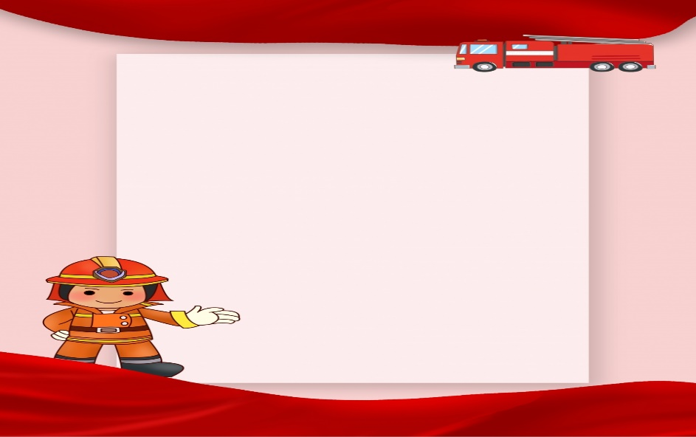
Cách phòng cháy khi ở nhà.
Không để những thứ dễ cháy gần bếp.
Khi đun nấu phải trông coi cẩn thận.
Tắt bếp sau khi sử dụng xong.

Slide 28
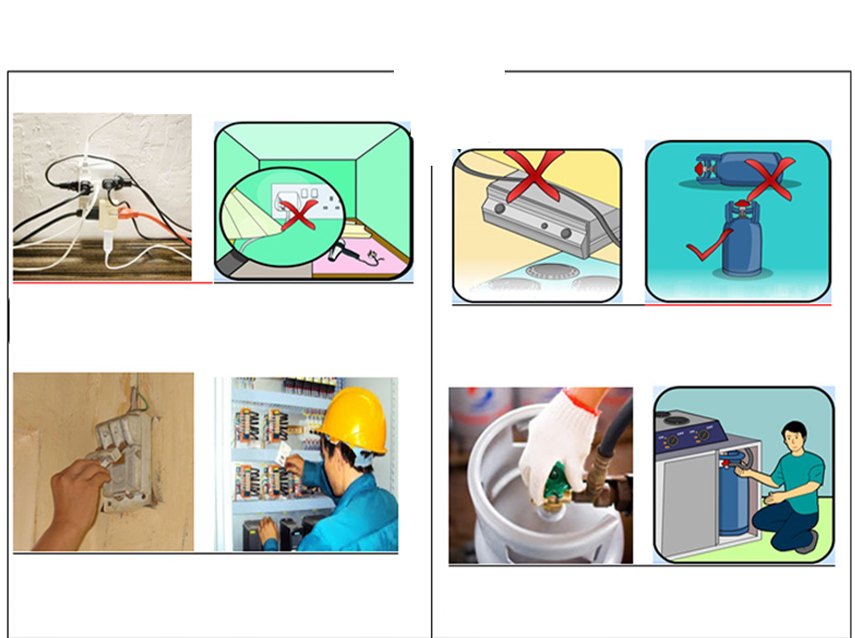
Khi có cháy, hãy điện thoại 114
Không cắm nhiều thiết bị điện chung một ổ cắm
Không để các vật dễ cháy gần thiết bị điện
Không để dây điện gần bếp gas
Đặt bình ở tư thế thẳng
Tắt các thiết bị điện khi ra không sử dụng
Thường xuyên bảo dưỡng thiết bị điện
Khóa văn bình gas sau khi đun nấu
Thường xuyên kiểm tra bếp, vòi dẫn và bình gas

Slide 29

Cần lưu ý điều gì khi xảy ra cháy?
1. Bình tĩnh
2. Tìm đường thoát hiểm
3. Không dùng thang máy
4. Dùng khăn ẩm che mũi và miệng
5. Cúi thấp người và bò sát mặt đất khi di chuyển
6. Gọi 114

Slide 30
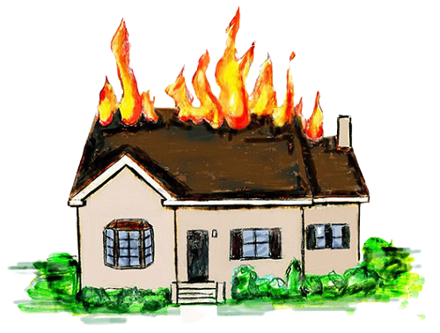
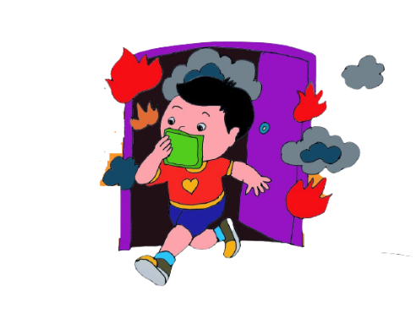
- Nhà em ở nông thôn hoặc miền núi xa trung tâm. Khi xảy ra cháy các em phải chạy thật nhanh ra khỏi nhà, vừa chạy vừa la to “Cháy… cháy …” để người lớn đến giúp.

Slide 31


* Dặn dò: Về nhà nhớ thực hiện tốt việc phòng cháy và nhắc nhở mọi người trong gia đình cùng thực hiện .
* Chuẩn bị bài sau: Một số hoạt động ở trường

Slide 32


Cảm ơn thầy cô
và các em

